Slide 1
Платформа для визуализации снов
Авторы: Демин Сергей Сергеевич, Голиков Андрей Дмитриевич, Грязнов Фёдор Алексеевич
10 класс ГБОУ Школа №1368
Руководитель: Гришина Арина Александровна

Slide 2

Наша команда

Slide 3
Работа и её актуальность
Платформы для визуализации снов становятся все более актуальными в современном мире, где интерес к психологии, самопознанию и личностному развитию растет. Вот несколько аспектов, которые подчеркивают их важность и актуальность
Сны часто полны символики и необычных образов, что может вдохновлять на креативные проекты, будь то искусство, литература или другие формы самовыражения.
Многие люди используют сны как источник идей для решения проблем или принятия решений в реальной жизни.
Визуализация снов помогает людям лучше понять свои внутренние переживания и эмоции. Это может способствовать личностному росту и развитию.

Slide 4
Цели и задачи
Главной целью нашего проекта является создание платформы для исследования и анализа сновидений, позволяя пользователям записывать, визуализировать и интерпретировать свои сны.
Задачи:
Разработка платформы для записи и визуализации сновидений.
Создание инструментов для анализа и интерпретации снов.
Предоставление рекомендаций по техникам запоминания и осознанного сновидения.
Обеспечение конфиденциальности и безопасности данных пользователей.

Slide 5
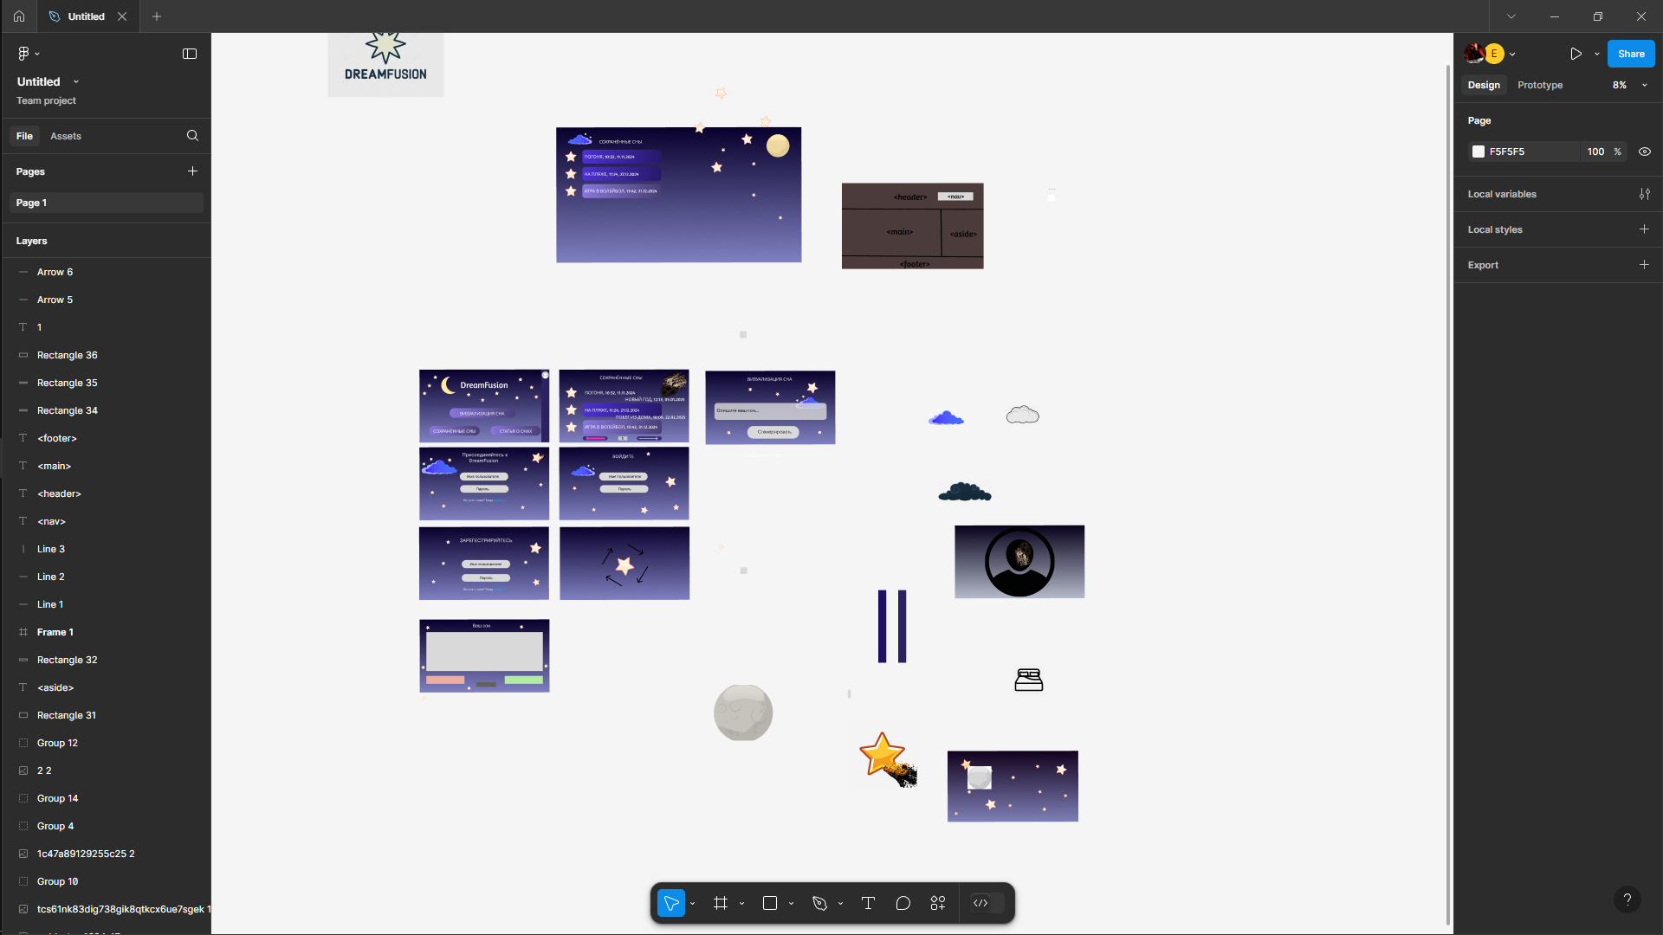
Основная часть
Сначала наша команда разработала дизайн для будущего сайта в приложении Figma.
Цветовая палитра была подобрана
в тёмно-синих тонах и все элементы подобраны точно под ночную тематику.

Slide 6
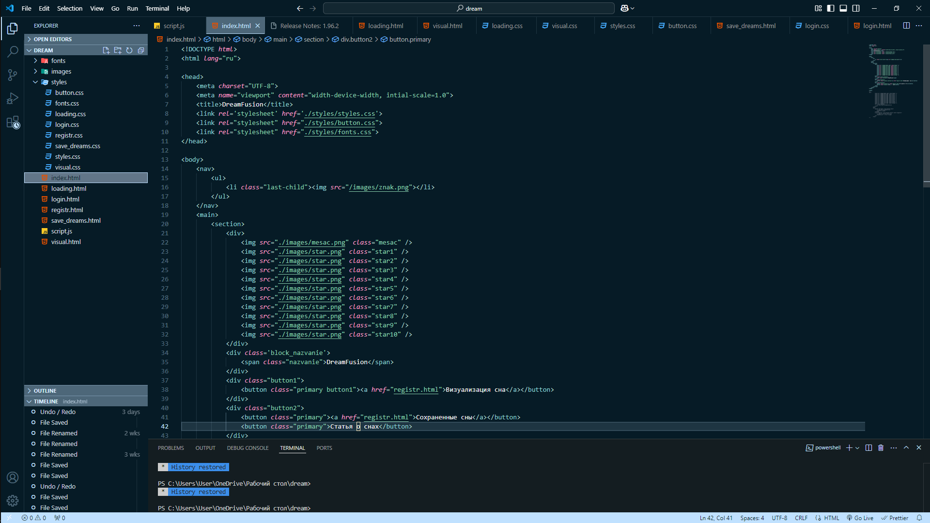
Основная часть
Наша команда прописала код для каждой странички на нашем сайте, далее приступили к прописыванию дизайна и функционала сайта по типу звёздочек и кнопок.

Slide 7
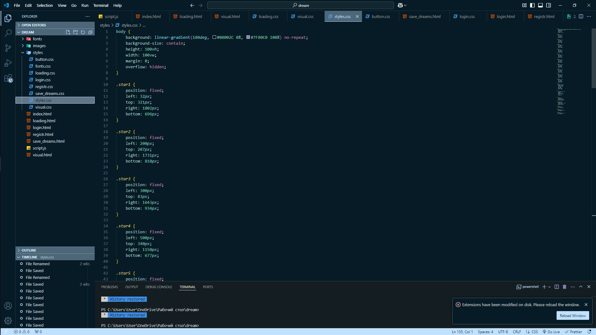
Основная часть
На нашем сайте также прописана нейросеть позволяющая сгенерировать ваш сон прописанный ранее.

Slide 8
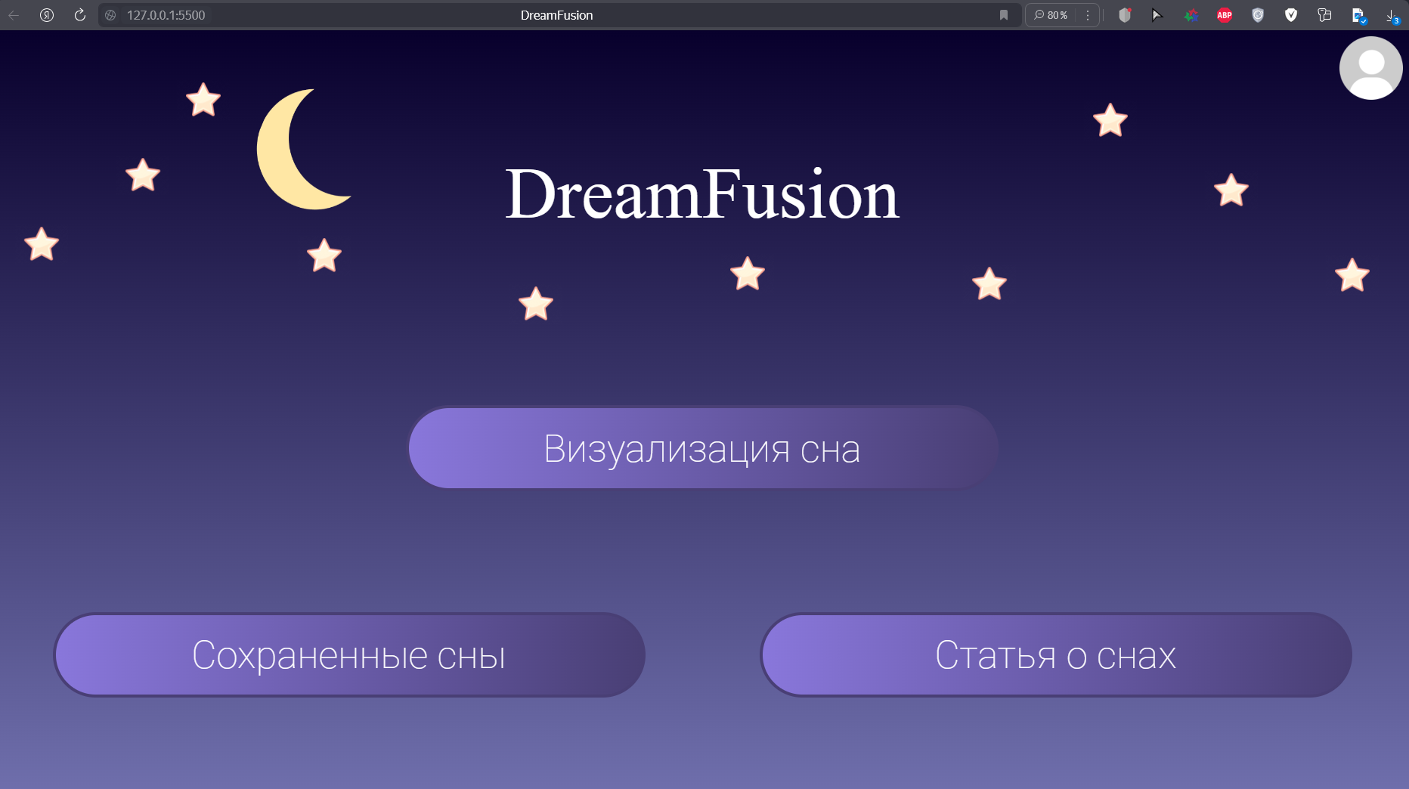
Основная часть
Это готовая главная страница нашего сайта с полным функционалом кнопок.
Код написан на языках html, css и JavaScript.

Slide 9
Заключение
Эта версия платформы не является законченной, на данном этапе был представлен макет. Работа может быть подвергнута критике и может меняться в зависимости от идей пользователей. Если у вас есть какие то предложения или претензии то вы можете связаться с нашей командой по этой почте: DreamFusion2024@mail.ru.

Slide 10
Спасибо за внимание

